Slide 1




경남대학교 피지컬AI 사관학교
통합반 오프라인 3회차
규칙과 성과를 고려한
적절한 조치의 판단
SOP와 DMN, 결정표, BSC와 KPI, What-if 분석

Slide 2




학습목표
해도 되는 조치를 규칙으로 가리고 남은 후보를 성과로 견주어 조치 하나를 고르는 기준을 익힌다.
절차와 규칙
SOP가 정하는 순서와 DMN이 정하는 조건을 구분한다
결정표와 제외
조건 문장을 결정표의 행으로 읽고 제외, 감점, 경고를 가린다
성과의 비교
• BSC의 네 관점과 KPI로 조치의 득실을 견준다
• What-if 분석으로 조건이 달랐을 때의 순위를 본다
직접 판단하기
• 조건을 결정표로 옮기고 판정 기능을 만든다
• 통과한 후보를 지표로 견주어 추천 사유를 쓴다
SOP · DMN
판단 규칙
성과 기준
실습
2
Notes:
지난 시간까지 설비 지식을 스키마로 정의하고 조치의 절차인 SOP를 그 지식에 연결했습니다. 오늘은 원인을 안 뒤에 조치 하나를 고르는 기준을 다루고, 네 개의 실습에서 결정표와 판정 기능과 선택 근거를 직접 만듭니다. 이 네 가지를 자료 없이 자신의 말로 설명할 수 있는지가 오늘의 기준입니다.

Slide 3
목차
01
조치를 가리는 판단 규칙과 성과 기준
이론
02
조치 조건을 결정표로 옮기기
실습
03
운전 조건과 성과 기준에 따른 조치 결과 비교
실습
04
복합 조건을 반영하는 판단 기능 만들기
실습
05
비용과 효과를 고려한 조치 선택 근거 완성하기
실습
3

Slide 4
경남대학교 피지컬AI 사관학교
01
조치를 가리는 판단 규칙과 성과 기준
이론
해도 되는 조치를 규칙으로 가리고 남은 후보를 성과로 견주는 방법

Slide 5

같은 원인에 대한 네 가지 조치 후보
설비 매뉴얼이 이 고장에 쓸 수 있다고 정해 둔 조치는 하나가 아니라 넷이다.
팬 최대 운전
SOP-COOL-11
팬 최대 운전과 부하 80 %
SOP-COOL-12
부하 70 %와 야간 핀 세척
SOP-COOL-13
쿨러 핀 오염
확인된 원인
쿨러 냉각 성능 상실
고장 유형
쿨러 핀 세척
SOP-COOL-14
5
Notes:
쿨러 사건에서 원인은 쿨러 핀 오염으로 확인되었습니다. 설비 매뉴얼을 펴 보면 이 고장에 쓸 수 있는 조치가 넷입니다. 넷 모두 유온을 다루지만 하는 일이 서로 다릅니다. 넷이 무엇을 바꾸는지 견주어 보겠습니다.

Slide 6




네 후보가 바꾸는 것과 생산에 주는 영향
팬 최대 운전은 생산을 그대로 두고, 부하를 낮추는 두 후보는 생산을 줄이며, 쿨러 핀 세척은 설비를 세운다.
팬 최대 운전
• 쿨러 팬의 속도를 100 %로 올려 바람을 늘린다
• 생산은 그대로 유지된다
팬 최대 운전과 부하 80 %
• 팬을 올리는 데 더해 펌프 부하를 80 %로 낮춘다
• 유온은 더 내려가지만 생산 속도가 줄어든다
부하 70 %와 야간 핀 세척
• 팬은 그대로 두고 부하만 70 %로 낮춘다
• 밤의 정비 시간에 핀 세척을 건다
• 생산 속도가 줄어든다
쿨러 핀 세척
• 설비를 세우고 핀을 세척하는 정비 작업이다
• 원인인 핀 오염 자체를 없앤다
생산 유지
생산 감소
생산 감소
원인 제거
6
Notes:
네 후보를 왼쪽부터 견주겠습니다. 팬 최대 운전은 팬 속도만 100 %로 올리므로 생산은 그대로입니다. 둘째는 거기에 더해 펌프 부하를 80 %로 낮추어 유온을 더 내리지만 생산 속도가 줄어듭니다. 셋째는 팬은 그대로 두고 부하만 70 %로 낮춘 채 버티다가 밤의 정비 시간에 핀 세척을 겁니다. 넷째 쿨러 핀 세척은 설비를 세우고 하는 정비 작업이며 원인인 오염 자체를 없앱니다.

Slide 7


원인 진단과 조치 결정: 서로 다른 두 단계
무엇이 문제인지를 가리는 진단과, 그래서 무엇을 할지를 정하는 조치 결정은 답의 모양이 다른 별개의 단계이다.
원인 진단
조치 결정
• 묻는 것: 왜 이런 값이 되었는가
• 쓰는 것: 증상과 원인의 관계, 증거가 되는 센서 값
• 답: 원인 하나 — 쿨러 핀 오염
• 묻는 것: 그래서 무엇을 할 것인가
• 쓰는 것: 조치의 절차, 설비의 상태, 성과에 미치는 영향
• 답: 후보 넷 가운데 하나
vs
진단
결정
7
Notes:
진단의 답은 원인 하나였습니다. 조치 결정은 그 원인에서 출발해 여러 후보 가운데 하나를 고르는 일이고, 쓰는 정보도 다릅니다. 오늘은 오른쪽의 조치 결정을 다룹니다.

Slide 8



조치를 정하는 데 필요한 세 가지 지식
조치를 정하려면 수행하는 방법, 지금 해도 되는지의 조건, 후보 사이의 우열을 가리는 기준이 각각 있어야 한다.
어떻게 수행하는가
조치의 단계와 순서, 지켜야 할 안전 조건
지금 해도 되는가
설비의 운전 상태와 규정에 비추어 후보를 남기거나 뺀다
어느 것이 더 나은가
남은 후보가 안전, 생산, 납기, 비용에 미치는 영향을 견준다
조치 절차
판단 규칙
성과 기준
8
Notes:
넷 가운데 하나를 고르려면 세 물음에 답해야 합니다. 어떻게 수행하는가, 지금 해도 되는가, 어느 것이 더 나은가입니다. 수행하는 방법은 지난 시간에 SOP로 다루었고, 오늘은 나머지 두 물음을 다룹니다.

Slide 9

순서와 조건: 지금의 값이 있어야 정해지는 문장
순서는 문장만으로 할 일이 정해지지만, 조건은 지금의 값과 견주어야 참과 거짓이 정해진다.
순서
조건
• 무엇을 어떤 차례로 하는지를 적은 문장
• 문장만으로 무엇을 할지가 정해진다
• 조치를 수행하는 동안 쓰인다
• 예: 「팬 속도를 100 %로 올린다」
• 예: 「15분 재관측으로 회복 판정을 한다」
• 써도 되는 때와 안 되는 때를 적은 문장
• 지금의 값과 견주어야 참과 거짓이 정해진다
• 조치를 고르기 전에 쓰인다
• 예: 「REMOTE_AUTO가 아닐 때 쓰지 않는다」 — 운전 모드를 알아야 정해진다
• 예: 「24시간을 넘겼다면 감점해서 비교한다」 — 연속 운전 시간을 알아야 정해진다
vs
어떻게 하는가
해도 되는가
9
Notes:
지난 시간에 본 SOP의 구성요소 여덟 가지를 크게 묶으면 두 종류의 문장입니다. 왼쪽의 순서는 읽는 것만으로 무엇을 할지가 정해지며, 팬 속도를 올린다, 15분 재관측으로 판정한다는 문장은 값이 없어도 그대로 수행합니다. 오른쪽의 조건은 지금 이 설비의 값과 견주어 보아야 써도 되는지가 정해지며, 두 예문은 각각 운전 모드와 연속 운전 시간을 알아야 합니다. 가르는 물음은 하나, 이 문장은 지금의 값을 알아야 참인지 거짓인지가 정해지는가입니다.

Slide 10
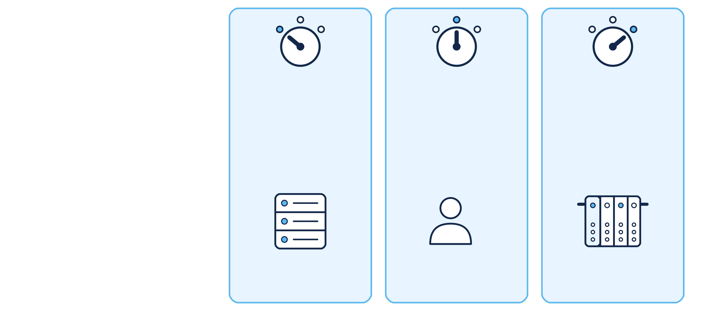
PLC의 운전 모드 세 가지
조건이 견주는 값의 대표적인 예가 PLC의 운전 모드이며, 원격 자동, 원격 수동, 현장 제어의 셋이 있다.
REMOTE_AUTO
원격 자동
REMOTE_MANUAL
원격 수동
LOCAL
현장 제어
운전 모드
설비가 누구의 조작을 받는지를 정하는 PLC의 상태
상위 시스템의 명령을 받는다
사람이 수동으로 조작한다
현장 패널에서 제어한다
10
Notes:
조건이 견주는 값의 예로 PLC의 운전 모드를 보겠습니다. 원격 자동은 상위 시스템이 보낸 명령을 받는 상태이고, 원격 수동은 운전원이 운전 화면에서 수동으로 조작하는 상태이며, 현장 제어는 현장 패널에서 직접 제어하는 상태입니다.

Slide 11
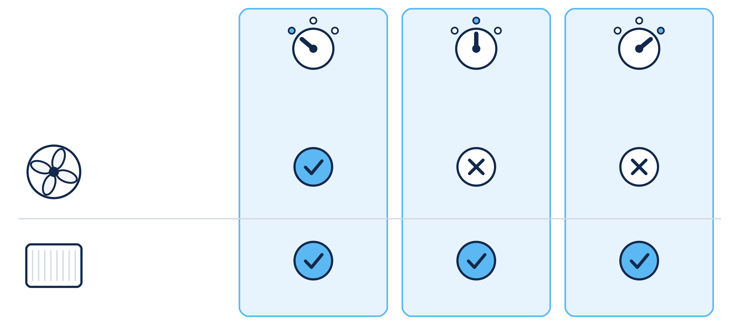
운전 모드에 따라 남는 후보와 제외되는 후보
원격으로 보내는 조치는 원격 자동일 때만 후보에 남고, 사람이 현장에서 하는 정비 작업은 어느 운전 모드에서도 남는다.
제외하는 까닭
사람이 운전 화면이나 현장 패널에서 직접 조작하는 동안
상위 시스템의 명령이 끼어들면 위험하다
REMOTE_AUTO
원격 자동
REMOTE_MANUAL
원격 수동
LOCAL
현장 제어
팬 최대 운전
원격으로 보내는 설비 제어
후보에 남는다
제외된다
제외된다
쿨러 핀 세척
현장에서 하는 정비 작업
후보에 남는다
후보에 남는다
후보에 남는다
11
Notes:
윗줄의 팬 최대 운전은 원격으로 팬 속도를 바꾸는 명령을 보내는 조치여서 그런 명령을 받는 원격 자동에서는 후보에 남습니다. 원격 수동과 현장 제어에서는 제외됩니다. 운전원이 운전 화면에서, 또는 작업자가 현장 패널에서 설비를 직접 조작하고 있는데 상위 시스템이 팬 속도를 바꾸면 그 사람이 예상하지 못한 방향으로 설비가 움직이기 때문입니다. SOP-COOL-11 · 12 · 13이 모두 원격 설비 제어여서 셋이 함께 제외됩니다. 아랫줄의 쿨러 핀 세척은 사람이 현장에 가서 하는 정비 작업이어서 세 모드 모두에서 남습니다.

Slide 12
매뉴얼에 문장으로 적힌 조건
조치를 해도 되는지를 가르는 조건은 매뉴얼의 여러 절에 문장으로 흩어져 적혀 있다.
# HM-8.6 회복 판정
조치 후 예측 유온이 55 ℃ 이상이면
경보 해제에 실패할 수 있으므로
다른 조치와 비교한다.
# HM-8.8 금지와 제한
원격 조치(SOP-COOL-11~13)는
REMOTE_AUTO가 아닐 때 쓰지 않는다.
이미 24시간을 넘겼다면 팬 최대 운전 조치는
팬 수명 손실로 20만 원을 감점해서 비교한다.
조건이 셋
예측 유온, 운전 모드,
팬의 연속 운전 시간이다.
결과도 셋
비교하라, 쓰지 마라,
감점하라로 서로 다르다.
자리가 다르다
두 절에 나뉘어 있고
SOP 본문과도 떨어져 있다.
12
Notes:
둘째 물음, 지금 이 조치를 해도 되는가로 넘어갑니다. 그 답이 되는 조건은 매뉴얼에 이렇게 문장으로 적혀 있습니다. 조건도 셋이고 결과도 셋이며, 적힌 자리도 서로 다릅니다.

Slide 13
DMN: 업무 의사결정을 정의하는 표준
DMN은 업무에서 되풀이되는 판단을 누가 해도 같은 결과가 나오도록 명확히 정의하는 표준이다.
DMN
Decision Model and Notation
업무의 의사결정을 정의하는 표기 표준이다.
무엇을 보고 어떤 조건이면 어떤 결과인지를 정해진 형식으로 적는다.
정한 곳
Object Management Group
국제 표준화 단체 OMG가 정했다.
특정 회사나 제품의 방식이 아니라 공통의 약속이다.
13
Notes:
조건을 정해진 형식으로 적는 표준이 DMN, Decision Model and Notation입니다. OMG라는 국제 표준화 단체가 정했습니다. 무엇을 보고 어떤 조건이면 어떤 결과인지를 누구나 같은 방식으로 적고 읽게 하는 약속입니다.

Slide 14
SOP와 DMN의 차이
SOP는 조치를 수행하는 순서를 정하고, DMN은 그 조치를 골라도 되는지를 가리는 조건을 정한다.
SOP
DMN
• 답하는 물음: 어떻게 하는가
• 적는 것: 순서가 있는 단계
• 쓰이는 때: 조치를 수행하는 동안
vs
• 답하는 물음: 해도 되는가, 어느 것이 나은가
• 적는 것: 조건과 결과의 표
• 쓰이는 때: 조치를 고르기 전
순서
조건
14
Notes:
DMN은 조건을 맡고 SOP는 순서를 맡습니다. 앞에서 SOP의 문장을 순서와 조건으로 갈랐는데, 그 조건 쪽 문장이 DMN의 표로 옮겨집니다. 둘은 함께 쓰입니다.

Slide 15
결정표: 규칙을 행으로 모은 표
결정표는 조건과 그 조건이 맞을 때의 결과를 한 행씩 모은 표이며, 지금의 값을 대어 보면 답이 나온다.
결정표
Decision Table
조건과 결과의 짝을 행으로 모은 표이다.
같은 입력이면 누가 대어 보아도 같은 결과가 나온다.
비유: 놀이기구 탑승 기준표
비유
닮은 점: 키와 나이를 표에 대면 직원이 누구든 같은 판정이 나온다.
다른 점: 결정표는 값의 출처와 규칙의 근거, 여러 행이 맞을 때의 처리까지 정한다.
15
Notes:
조건과 결과의 짝 하나를 규칙이라고 하며, 규칙을 모아 두는 형식이 결정표입니다. 놀이공원의 탑승 기준표를 떠올리면 됩니다. 키와 나이를 표에 대어 보면 어느 직원이 판정해도 결과가 같습니다. 결정표는 거기에 더해 값이 어디서 오는지와 규칙의 근거까지 정해 둡니다.

Slide 16
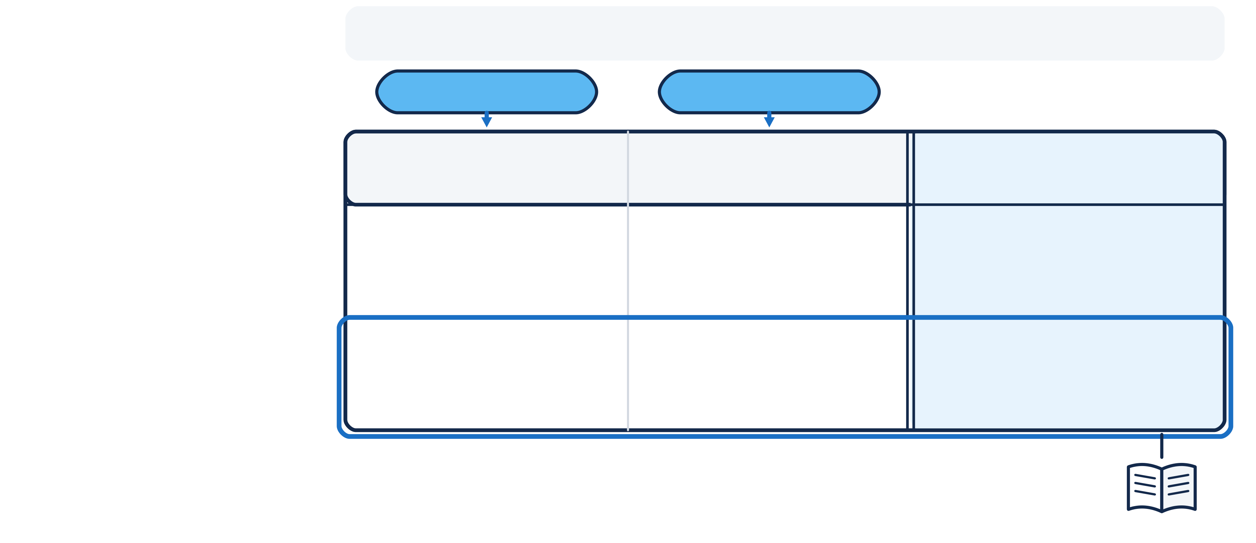
결정표(DecisionTable): 규칙을 더하고 값을 대어 읽는다
지금의 입력 값을 행마다 대어 보면 조건이 맞는 행이 가려지고, 그 행의 출력이 결정표의 답이 된다.
결정: 후보 가운데 규정상 쓸 수 없거나 감점할 것은 무엇인가
REMOTE_AUTO
30시간
plc_mode
PLC 운전 모드
fan100_hours
팬 100 % 연속 운전 시간
판정
대상이 되는 조치
맞지 않는다
원격 자동이다
!= REMOTE_AUTO
제외
SOP-COOL-11 · 12 · 13
맞는다
30은 24보다 크다
> 24
24시간을 넘겼다면
감점 20만 원
SOP-COOL-11 · 12
결정표(DecisionTable)
행이 쓰지 않는 입력의 칸은 비워 둔다
16
Notes:
위의 띠가 이 표가 답할 물음이고 머리줄의 두 항목이 판단에 쓰는 입력입니다. 첫 행은 원격 조치를 원격 자동이 아닐 때 쓰지 않는다는 문장을 옮긴 제외 규칙입니다. 둘째 문장, 팬을 24시간 넘게 최대로 돌렸으면 감점한다를 행으로 더하며, 이 규칙은 운전 모드를 보지 않으므로 그 칸은 비워 둡니다. 매뉴얼의 문장은 이렇게 조건, 출력, 대상의 조각으로 나뉘어 결정표의 행이 됩니다. 이제 표를 읽습니다. 지금 운전 모드가 원격 자동이고 팬이 30시간째 최대로 돌았다면 첫 행의 조건은 맞지 않고 둘째 행의 조건은 맞으므로, 답은 팬을 최대로 올리는 두 절차에 감점 20만 원입니다.

Slide 17
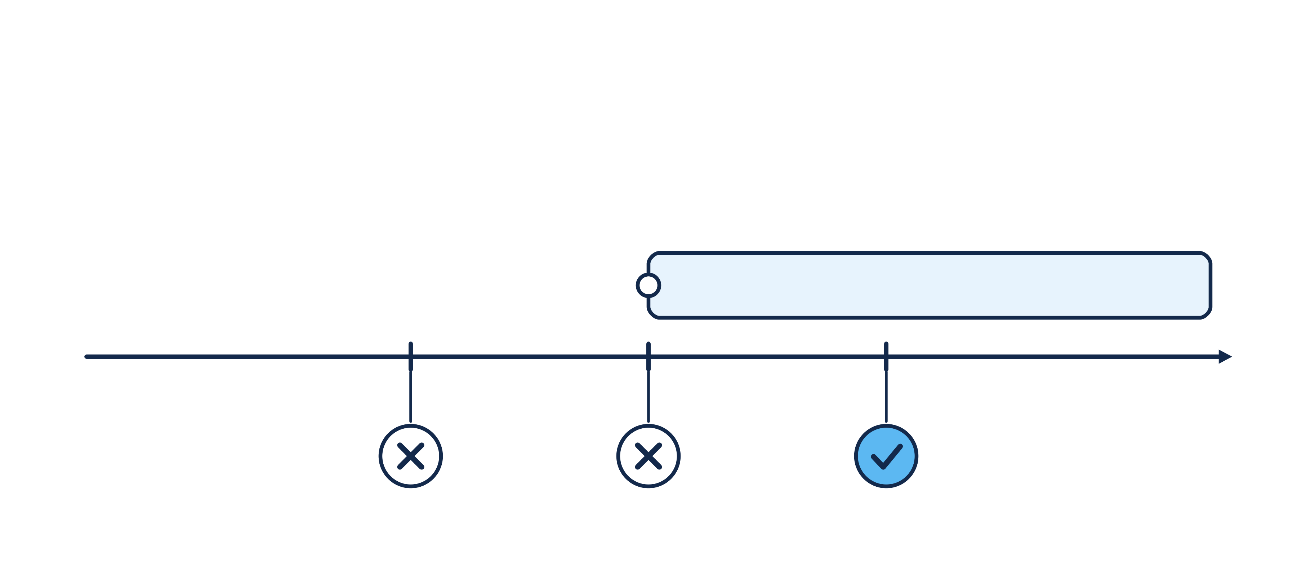
「넘으면」과 「이상이면」의 차이: 경계값 세 개로 확인한다
「넘겼다면」은 초과여서 기준값 자신은 맞지 않으며, 이런 경계는 기준값과 그 바로 아래 · 위의 세 값을 넣어 확인한다.
옮긴 뒤의 확인
기준값 자신, 바로 아래, 바로 위의
세 값을 넣어 원문의 뜻과 같은지 본다
fan100_hours > 24
연속 운전이 24시간을 넘겼다면
임계값 24
빈 점: 기준값은 들지 않는다
조건에 맞는 구간
23.9시간
맞지 않는다
24.0시간
맞지 않는다
24.1시간
맞는다
17
Notes:
판정이 갈리는 기준값을 임계값이라고 합니다. 24시간을 넘겼다면이라는 조건으로 보겠습니다. 넘었다는 것은 초과이므로 정확히 24.0시간은 조건에 맞지 않고, 24.1시간부터 맞습니다. 사람이 읽을 때는 대수롭지 않던 차이가 표에서는 판정을 가릅니다. 아래의 세 값이 조건을 옮긴 뒤에 넣어 보는 값입니다. 연산자를 잘못 옮겼다면 기준값 자신에서 드러납니다.

Slide 18


제외, 감점, 경고의 구분
세 판정을 구분해 두지 않으면 해서는 안 되는 조치와 대가를 치르고 할 수 있는 조치가 한데 섞인다.
제외
• 조건에 걸린 조치를 후보에서 아예 뺀다
• 후보에 남지 않는다
감점
• 후보에 남기되 손실만큼 깎아 다른 후보와 견준다
• 후보에 남고 점수가 깎인다
경고
• 후보에 남기면서 승인하는 사람이 알아야 할 사항을 붙인다
• 후보에 남고 사람에게 알린다
해서는 안 된다
해도 되지만 대가가 있다
해도 되지만 알고 해야 한다
18
Notes:
규칙이 내는 출력은 세 가지 판정으로 나뉩니다. 제외는 조건에 걸린 조치를 후보에서 빼는 것이며, 제외된 조치는 다른 면에서 아무리 좋아도 고를 수 없습니다. 감점은 후보에 남기되 그 조치에 따르는 손실만큼 깎아서 견주게 합니다. 경고는 후보에 남기면서 승인하는 사람이 알아야 할 사항을 붙입니다. 해서는 안 되는 것, 해도 되지만 대가가 있는 것, 해도 되지만 알고 해야 하는 것의 구분입니다.

Slide 19
세 판정을 내는 실제 규칙: 조건, 출력, 근거
운전 모드 조건은 제외를, 팬 연속 운전 시간 조건은 감점을, 조치 후 예측 유온 조건은 경고를 낸다.
판정
조건과 출력
근거
제외
plc_mode != REMOTE_AUTO: 운전 모드가 원격 자동이 아니다
→ SOP-COOL-11 · 12 · 13을 후보에서 뺀다
HM-8.8
금지와 제한
감점
fan100_hours > 24: 팬 100 % 연속 운전이 24시간을 넘겼다
→ 감점 20만 원, 대상은 SOP-COOL-11 · 12
후보에는 남고 깎인 채로 다른 후보와 견주어진다
HM-8.8
경고
forecast_ts1 >= 55: 조치 후 예측 유온이 55 ℃ 이상이다
→ 그 후보에 경고를 붙이고 후보에서 빼지는 않는다
HM-8.6
경고의 실제 예
쿨러 핀 세척의 예측 유온은 62.5 ℃였다
「경보 해제에 실패할 수 있으므로 다른 조치와 비교한다」는 경고가 붙었다
쿨러 사건
19
Notes:
세 판정이 실제 규칙에서 어떻게 나오는지 봅니다. 운전 모드가 원격 자동이 아니면 원격 조치 셋을 후보에서 뺍니다. 팬을 24시간 넘게 최대로 돌린 상태에서 또 팬을 올리는 조치는 할 수는 있으나 팬 수명이 줄어드는 만큼 20만 원을 깎아 견줍니다. 조치 후 예측 유온이 55도 이상이면 경보가 풀리지 않을 수 있다는 경고를 붙입니다. 쿨러 사건에서는 예측 유온이 62.5도였던 쿨러 핀 세척에 이 경고가 붙었습니다.

Slide 20

규칙을 통과한 네 후보: 예측 유온과 순위
유온을 44.6 ℃까지 내리는 조치가 1순위가 아니었다는 것은 순위를 가른 기준이 유온 하나가 아님을 뜻한다.
1
제외된 후보가 없다
설비는 원격 자동이었고
팬은 60 %로 돌고 있었다.
2
가장 낮은 예측
팬 최대 운전과 부하 80 %
44.6 ℃이지만 1순위가 아니다
3
가장 높은 예측
쿨러 핀 세척 62.5 ℃
인터록 한계 65 ℃: 넘으면
PLC가 설비를 세운다
4
1순위
팬 최대 운전
49.8 ℃
20
Notes:
셋째 물음, 어느 것이 더 나은가입니다. 쿨러 사건에서는 설비가 원격 자동이었고 팬은 60 %로 돌고 있었으므로 제외된 후보가 없었습니다. 그래프는 후보마다 조치를 했을 때 유온이 어디에 머물지를 계산한 값이며, 가장 낮은 것은 44.6도, 가장 높은 것은 62.5도입니다. 그래프의 65 ℃ 점선은 인터록 한계로, 유온이 이 값을 넘으면 PLC가 설비를 보호하려고 세웁니다. 그런데 1순위는 5도나 덜 내리는 팬 최대 운전이었고 유온을 가장 많이 내리는 조치는 1순위가 아니었습니다. 순위를 가른 기준이 유온 하나가 아니라는 뜻입니다.

Slide 21

재무 숫자만 볼 때의 문제와 BSC(Balanced Scorecard)
이익 같은 재무 숫자는 일이 끝난 뒤에야 나오며, BSC는 그 결과를 만드는 원인까지 여러 관점에서 함께 보게 한다.
재무 숫자만 본다
BSC: 여러 관점에서 함께 본다
• 이익은 일이 다 끝난 뒤에 나오는 숫자이다
• 보았을 때는 손쓸 시간이 지났다
• 정비를 미루는 결정이 당장은 좋아 보인다
• BSC(Balanced Scorecard, 균형 성과표)는 성과를 재무 하나가 아니라 네 관점에서 균형 있게 보는 성과 관리의 틀이다
• 관점마다 이루려는 목표와 그것을 재는 지표를 둔다
• 납기와 품질, 설비와 안전까지 보아 결과가 나오기 전에 손을 쓴다
• 캐플런과 노턴이 제안했다
vs
지나간 결과
결과와 그 원인
21
Notes:
조치의 좋고 나쁨을 따지려면 공장이 무엇을 좋은 결과로 보는지부터 정해야 합니다. 왼쪽처럼 이익 하나로만 보면 문제가 있습니다. 이익은 일이 다 끝난 뒤에 나오는 숫자여서 보았을 때는 이미 손쓸 시간이 지났습니다. 오른쪽처럼 여러 관점에서 함께 보는 틀이 BSC, Balanced Scorecard이고 균형 성과표라고 옮깁니다. 재무, 고객, 내부 프로세스, 학습과 성장의 네 관점마다 목표와 지표를 둡니다.

Slide 22
BSC의 네 관점과 HYD의 목표
네 관점은 각각 돈, 고객, 운영, 축적을 묻고, HYD의 여덟 목표는 이 네 물음 아래에 나뉘어 놓인다.
관점 (Perspective)
보는 것
HYD의 목표
재무 (Financial)
결과가 돈으로 어떻게 나타나는가
영업이익 확대
원가 절감
고객 (Customer)
고객에게 무엇을 지키는가
납기 신뢰
품질 신뢰
내부 프로세스 (Internal Process)
무엇을 잘 운영해야 하는가
설비 가용성 확보
무재해 운전
에너지 효율
학습과 성장 (Learning and Growth)
무엇을 쌓아야 계속 나아지는가
사람의 판단과 그 이유를 남겨 다음 판단에 쓴다
현장 판단 지식 축적
22
Notes:
네 관점을 위에서 아래로 봅니다. 재무 관점은 결과가 돈으로 어떻게 나타나는가를 보며 목표는 영업이익 확대와 원가 절감입니다. 고객 관점은 고객에게 무엇을 지키는가를 보며 목표는 납기 신뢰와 품질 신뢰입니다. 내부 프로세스 관점은 그 약속을 지키려면 안에서 무엇을 잘 운영해야 하는가를 보며, 유온을 다루는 쿨러 사건이 이 관점에 놓입니다. 학습과 성장 관점의 목표는 현장 판단 지식 축적으로, 사람이 내린 판단과 그 이유를 남겨 다음 판단에 쓰겠다는 뜻입니다.

Slide 23


전략 목표와 KPI(Key Performance Indicator)
전략 목표는 방향을 말로 정할 뿐 달성 정도를 알려 주지 않으며, 그 정도는 목표마다 붙인 KPI가 수치로 잰다.
전략 목표 (Strategic Objective)
KPI (핵심 성과 지표)
• 조직이 이루려는 상태를 문장으로 적은 것이다
• 방향을 정하지만 얼마나 이루었는지는 말해 주지 않는다
• 예: 무재해 운전 — 인터록 한계를 넘지 않는다, 금액과 맞바꾸지 않는다 (내부 프로세스 관점)
• 목표를 얼마나 이루었는지를 수치로 재는 지표이다
• 무재해 운전의 KPI: 인터록 여유 — 유온이 인터록 한계까지 얼마나 남았는가 (℃)
• 납기 신뢰의 KPI: 납기 준수율 — 약속한 납기를 지킨 비율 (%)
• KPI는 목표를 재는 수단이다
vs
이루려는 상태
재는 수치
23
Notes:
앞의 표에 적힌 목표 하나하나가 전략 목표이며 이루려는 상태를 말로 적은 것입니다. 무재해 운전에는 인터록 한계를 넘지 않는다는 설명이 붙어 있어 방향은 분명하지만, 지금 얼마나 잘하고 있는지는 이 말만으로 알 수 없습니다. 그래서 목표마다 그것을 재는 수치를 붙이며 이것이 KPI, Key Performance Indicator입니다. 무재해 운전에는 인터록 여유가, 납기 신뢰에는 납기 준수율이 붙어 있습니다. 목표가 먼저이고 KPI는 그 목표를 재는 수단입니다.

Slide 24

성과의 상충: 한 조치가 한 목표에는 이롭고 다른 목표에는 해롭다
한 조치가 한 목표에는 이롭고 다른 목표에는 해로운 것이 성과의 상충이며, 조치 선택은 그 득실의 저울질이다.
전력 사용량
늘어난다 · 불리하다
팬 속도
올린다
팬 최대 운전과 부하 80 %
SOP-COOL-12
유온
내려간다
인터록 여유
늘어난다 · 이롭다
펌프 부하
내린다
생산량
줄어든다
납기 준수율
낮아진다 · 불리하다
24
Notes:
유온을 가장 많이 내리던 조치인 팬 최대 운전과 부하 80 %가 성과에 닿는 길을 따라가 보겠습니다. 조치는 성과 지표를 직접 바꾸지 않고 팬 속도와 펌프 부하 같은 설비의 값을 바꿉니다. 위쪽을 보면 팬 속도를 올릴 때 전력 사용량이 늘어나므로 에너지 효율이라는 목표에는 불리합니다. 아래쪽을 보면 펌프 부하를 내릴 때 생산량이 줄고 납기 준수율이 낮아지므로 납기 신뢰라는 목표에 불리합니다. 가운데의 인터록 여유만 이롭습니다. 조치 하나가 한 목표에는 이롭고 다른 목표에는 해로운 것을 성과의 상충이라고 하며, 조치를 고른다는 것은 이 득과 실을 저울질하는 일입니다.

Slide 25


세 후보가 1순위에 뒤진 까닭: 항목별 득실
부하를 낮춘 조치는 유온에서 얻은 것보다 납기에서 더 잃었고, 쿨러 핀 세척은 지금의 유온을 내리지 못해 뒤졌다.
부하를 낮추는 두 조치
4순위: 쿨러 핀 세척
• 1순위와 견준 점수이며 두 조치의 내역이 같다
• 얻은 것 +0.26: 예측 유온, 유온을 더 내린다
• 이 점수에는 상한이 있어 47.7 ℃와 44.6 ℃가 같은 값을 받았다
• 잃은 것 -0.89: 납기 -0.67과 성과 지표 -0.22
• 생산이 줄어 긴급 오더의 납기가 어려워진다
• 원인을 없애지만 지금의 유온을 내리지 못한다
• 예측 유온 62.5 ℃로 경보 기준 55 ℃를 넘는다
• 「경보 해제에 실패할 수 있으므로 다른 조치와 비교하라」는 경고가 붙었다 (HM-8.6)
• 뜨거운 상태로 만든 제품의 품질 문제로 점수가 깎였다
vs
잃은 것이 더 크다
예측 · 경고 · 품질
25
Notes:
네 후보의 순위는 예측 유온, 납기, 성과 지표 같은 항목의 점수를 더해 정했습니다. 왼쪽은 부하를 낮추는 두 조치를 1순위와 견준 내역입니다. 유온을 더 내려서 0.26점을 얻었으나, 부하를 낮추면 생산이 줄어 납기에서 0.67점, 성과 지표에서 0.22점을 잃었습니다. 예측 유온에서 얻는 점수에는 상한이 있어 두 조치가 같은 값을 받았고, 잃은 것도 같아서 두 조치의 점수가 같습니다. 오른쪽의 쿨러 핀 세척은 원인을 없애는 조치인데 4순위입니다. 예측 유온이 62.5도로 경보 기준을 넘고, 경고가 붙었으며, 품질에서도 깎였습니다. 그래서 쿨러 사건에서는 먼저 팬 최대 운전으로 유온을 내리고 핀 세척은 뒤에 이어 했습니다. 성과 지표의 득실은 관점마다 둔 중요도에 따라 계산되므로, 관점의 중요도를 바꾸면 이 내역과 순위가 달라집니다.

Slide 26
가능 여부를 가리는 규칙과 효과를 견주는 기준
안전 조건을 점수에 섞으면 위험한 조치가 뽑힐 수 있고, 견줄 값을 제외 조건에 넣으면 고를 조치가 남지 않는다.
가능 여부를 가리는 규칙
효과와 비용을 견주는 기준
• 조건에 걸리면 후보에서 빠진다
• 다른 점수가 높아도 되살아나지 않는다
• 안전과 규정은 금액과 맞바꾸지 않는다
• 섞었을 때: 안전 조건을 점수에 넣으면 다른 점수가 높을 때 위험한 조치가 1순위가 되어 넘으면 안 되는 선이 무너진다
• 통과한 후보끼리 점수로 비교한다
• 한 항목의 손해를 다른 항목의 이득이 메울 수 있다
• 납기, 품질, 예측 유온, 성과 지표의 득실을 함께 본다
• 섞었을 때: 견줄 값을 제외 조건에 넣으면 비용이 조금만 들어도 빠져 고를 조치가 남지 않는다
vs
통과 또는 제외
더 낫거나 못하다
26
Notes:
앞에서 본 규칙과 지금 본 성과 기준은 성격이 다릅니다. 왼쪽의 규칙은 통과 아니면 제외이고, 걸린 조치는 다른 면에서 아무리 좋아도 되살아나지 않습니다. 오른쪽의 기준은 더 낫다, 덜 낫다의 문제여서 한쪽의 손해를 다른 쪽의 이득으로 메울 수 있습니다. 칸마다 마지막 줄이 둘을 섞었을 때의 잘못입니다. 조건 하나를 적을 때마다 이것이 넘으면 안 되는 선인지, 견주어 볼 값인지를 먼저 물어야 합니다.

Slide 27
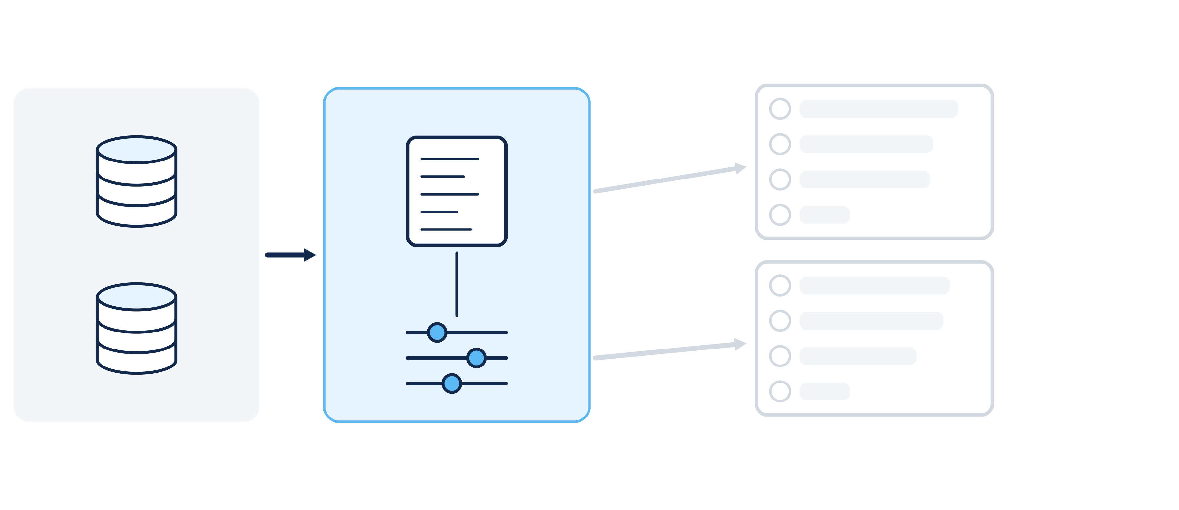
What-if 분석과 가정값
What-if 분석은 판단 한 건을 사본으로 떠서 그 안의 값을 가정값으로 바꾸어, 조건이 달랐을 때의 순위를 계산한다.
원본
지식과 업무 데이터
판단 한 건의 사본
후보, 규칙, 입력 값
가정값
사본에서 실제와 다르게 바꾸어 넣는 값
납기까지 남은 시간, 지연 위약금, 전력 단가
What-if 분석
조건이 달랐다면 어떻게 되는지를
계산해 보는 방법
27
Notes:
납기까지 남은 시간 같은 상황이 달랐다면 순위도 달라집니다. 그것을 실제로 계산해 보는 방법이 What-if 분석입니다. 먼저 왼쪽의 원본에서 판단 한 건에 쓰인 후보와 규칙과 입력 값을 그대로 가져와 사본을 만듭니다. 다음으로 사본 안에서 값 하나를 바꿉니다. 납기까지 남은 시간을 늘려 보거나 위약금을 올려 보거나 전력 단가를 바꾸어 보며, 이렇게 실제와 다르게 넣어 보는 값이 가정값입니다.

Slide 28


단원 정리: 조치 하나를 고르기까지
원인이 가려진 뒤 조치 하나가 추천되기까지는 절차, 규칙, 성과 기준이 차례로 쓰이고 마지막 결정은 사람이 한다.
원인
쿨러 핀 오염
절차
SOP가 정한
조치 후보 넷
규칙
결정표가 가린
제외, 감점, 경고
성과 기준
득실을 견주어
팬 최대 운전이 1순위
승인
근거를 읽고
사람이 결정한다
28
Notes:
오늘의 줄거리를 한 줄로 모았습니다. 원인이 가려진 뒤에 SOP가 후보를 정하고, 결정표가 해서는 안 되는 것을 가리고, 성과 기준이 남은 후보의 득실을 견줍니다. 그렇게 나온 추천을 근거와 함께 읽고 결정하는 것은 사람입니다.

Slide 29
경남대학교 피지컬AI 사관학교
실습: 조치 조건을 결정표로 옮기기
실습
SOP의 허용, 금지, 경계 조건을 결정표의 행으로 옮기고 제외되는 조치의 사유를 적는다

Slide 30
실습에서 옮기는 것과 완성되는 것
SOP의 조건 문장을 결정표의 행으로 옮겨 두면 어느 조치가 어떤 조건에 걸려 제외되는지가 기록으로 남는다.
조건 문장 고르기
SOP에서
써도 되는 때와
안 되는 때의
문장을 가려낸다
행으로 옮기기
문장마다
입력, 비교 기호, 기준값과
출력의 행으로
옮긴다
경계 확인
기준값과
바로 아래, 바로 위의
값을 대어 본다
제외 사유 기록
조건에 걸려
빠지는 조치와
그 사유를 적는다
30
Notes:
지난 시간에 고장 유형과 조치에 이어 둔 SOP에서 조건 문장을 골라 결정표로 옮기는 실습입니다. 문장 하나가 한 행이 되고, 행마다 무엇을 무엇과 견주는지와 맞을 때의 출력을 적습니다. 옮긴 뒤에는 기준값과 그 바로 아래, 바로 위의 값을 대어 원문의 뜻과 같은지 확인합니다. 조건에 걸려 빠지는 조치는 어느 행에 걸렸는지를 사유로 함께 적습니다.

Slide 31
경남대학교 피지컬AI 사관학교
실습: 운전 조건과 성과 기준에 따른 조치 결과 비교
실습
HYD 포털에서 조건과 기준을 바꾸어 판단 결과가 달라지는 모습을 확인한다

Slide 32


실습에서 바꾸어 보는 것과 확인하는 것
이 실습을 마치면 같은 이상 상황에 운전 조건과 성과 기준을 달리한 판단 결과를 나란히 견준 기록이 남는다.
운전 조건을 바꾼다
• 운전 모드, 설비 상태, 팬 100 % 누적 시간을 달리해 판단을 실행한다
• 어떤 규칙이 맞아 어느 조치가 남고 빠지는지 견준다
성과 기준을 바꾼다
• 납기와 비용의 가정값, 관점의 중요도, KPI의 목표값을 달리한다
• 예상 손익과 순위가 어떻게 달라지는지 본다
근거를 확인한다
• 판정마다 붙은 규칙과 출처 절, 계산에 쓰인 값의 출처를 읽는다
• 바꾸어 본 값이 원본을 고치지 않았음을 확인한다
규칙
성과
근거
32
Notes:
지금까지 그림과 표로 본 것을 HYD 포털에서 직접 바꾸어 가며 확인하는 실습입니다. 운전 조건을 바꾸어 규칙이 걸리는 모습을 보고, 성과 기준을 바꾸어 순위가 움직이는 모습을 보고, 판정마다 붙은 근거를 읽습니다. 끝났을 때 조건을 이렇게 바꾸었더니 결과가 이렇게 달라졌다는 비교 기록이 남아야 합니다.

Slide 33
경남대학교 피지컬AI 사관학교
실습: 복합 조건을 반영하는 판단 기능 만들기
실습
결정표에 온도, 압력, 설비 상태의 조합을 대어 조치의 허용과 제외를 가르는 기능을 만든다

Slide 34


실습에서 만드는 기능과 확인하는 네 가지 경우
이 실습을 마치면 온도, 압력, 설비 상태의 조합으로 조치의 허용과 제외를 가르고 근거를 내는 판정 기능이 만들어진다.
정상 조건
• 모든 조건을 통과하는 입력이다
• 후보가 모두 남는다
경계값
• 기준값과 같은 값, 바로 위와 아래의 값을 넣는다
• 연산자를 맞게 옮겼는지 드러난다
복수 규칙 일치
• 한 후보에 규칙이 둘 이상 맞는 입력이다
• 판정이 빠짐없이 모이는지 확인한다
조치 불가
• 모든 후보가 제외되는 입력이다
• 남는 후보가 없다고 알리고 제외 사유를 보여 주어야 한다
기본 동작
임계값
여러 행
후보 없음
34
Notes:
세 번째 실습에서는 앞에서 만든 결정표를 실제로 평가하는 작은 판정 기능을 만듭니다. 만든 뒤에는 네 가지 경우를 넣어 확인합니다. 정상 조건, 경계값, 여러 규칙이 함께 맞는 경우, 그리고 모든 후보가 제외되는 경우입니다. 한 후보에 여러 행이 맞으면 맞은 판정을 모두 모으고, 제외가 하나라도 있으면 그 후보는 제외됩니다. 마지막 경우에 억지로 하나를 남기지 않고 쓸 수 있는 조치가 없다고 보여 주는지가 가장 중요합니다.

Slide 35
경남대학교 피지컬AI 사관학교
실습: 비용과 효과를 고려한 조치 선택 근거 완성하기
실습
규칙을 통과한 후보를 비용, 생산, 품질, 에너지 지표로 견주어 추천 사유를 만든다

Slide 36



실습에서 비교하는 것과 완성되는 것
규칙을 통과한 후보만을 비용, 생산, 품질, 에너지 지표로 견준 결과표가 추천 사유의 근거가 된다.
후보를 추린다
제외된 조치를 빼고 규칙을 통과한 후보만 남긴다
지표로 견준다
후보마다 비용, 생산, 품질, 에너지 지표의 값을 나란히 놓는다
추천 사유를 쓴다
1순위 후보가 얻는 것과 잃는 것을 지표의 값으로 적는다
두 판단을 가른다
원인을 가린 추론과 조치를 고른 업무 결정을 나누어 적는다
대상
결과표
근거
구분
36
Notes:
앞 실습의 판정 기능이 남긴 후보를 성과로 견주는 실습입니다. 제외된 조치는 비교에 넣지 않고, 남은 후보마다 비용, 생산, 품질, 에너지 지표의 값을 한 표에 놓습니다. 1순위로 고른 후보가 무엇을 얻고 무엇을 잃는지를 그 값으로 적으면 추천 사유가 됩니다. 마지막으로 원인을 가린 추론과 조치를 고른 업무 결정이 서로 다른 근거를 쓴다는 점을 나누어 적습니다.

Slide 37
오늘 다룬 핵심 개념과 주요 용어 정리
약어와 용어의 정식 명칭, 그리고 그것이 조치 선택에서 맡은 자리를 모은다.
용어
정식 명칭
조치 선택에서
DMN
Decision Model and Notation
조건을 정의하는 표준
OMG
Object Management Group
DMN을 정한 단체
결정표
Decision Table
조건과 결과의 표
BSC
Balanced Scorecard
성과를 보는 네 관점
KPI
Key Performance Indicator
목표를 재는 지표
What-if 분석
What-if Analysis
가정값으로 본 순위
37
Notes:
오늘 새로 쓴 약어와 용어의 정식 명칭을 한곳에 모았습니다. 이 여섯과 함께 운전 모드, 제외와 감점과 경고, 전략 목표, 성과의 상충이 오늘의 용어입니다. 하나를 골라 자료를 덮고 자신의 문장으로 써 보시기 바랍니다.

Slide 38
경남대학교 피지컬AI 사관학교
Review Quiz: 핵심 흐름 되짚어보기
배운 내용을 바탕으로 정답을 맞혀 보세요.

Slide 39
Quiz 1. 운전 상태와 조치의 가능 여부
HYD-01의 쿨러 성능 저하 경보에서 원인은 쿨러 핀 오염이고, 수동 조작이 들어와 운전 모드는 REMOTE_MANUAL이다.
이 상태에서 조치 후보에 남는 것은?
팬 최대 운전 — 유온을 경보 기준 아래로 내리므로 남는다
1
팬 최대 운전과 부하 80 % — 유온을 가장 많이 내리므로 남는다
2
쿨러 핀 세척 — 현장의 정비 작업이므로 운전 모드와 관계없이 남는다
3
부하 70 %와 야간 핀 세척 — 팬을 건드리지 않으므로 남는다
4
39
Notes:
조치의 가능 여부가 조치의 효과가 아니라 설비의 상태로 정해진다는 점을 확인하는 문항입니다. 보기마다 그 조치가 원격으로 보내는 설비 제어인지를 따져 보시기 바랍니다.

Slide 40
Quiz 2. 기준값에 꼭 맞는 값의 판정
「24시간을 넘겼다면 감점한다」를 fan100_hours > 24로 옮겼고, 지금의 값은 정확히 24.0시간이다.
「팬 최대 운전」에 내려지는 판정은?
조건에 맞지 않으므로 감점하지 않는다
1
24시간에 닿았으므로 감점 20만 원을 붙인다
2
감점 조건에 걸렸으므로 후보에서 제외한다
3
값이 기준값과 같으므로 판정할 수 없다
4
40
Notes:
조건의 문장을 연산자로 옮겼을 때 기준값 자신이 어느 쪽에 드는지를 확인하는 문항입니다. 「넘겼다면」이 초과인지 이상인지를 먼저 정하고 24.0을 대어 보시기 바랍니다.

Slide 41
Quiz 3. 가능 여부의 규칙과 성과의 비교
쿨러 사건에서 「팬 최대 운전과 부하 80 %」는 예측 유온이 44.6 ℃로 가장 낮았으나 1순위가 아니었다.
그 이유로 가장 적절한 것은?
운전 모드 규칙에 걸려 후보에서 제외되었기 때문이다
1
예측 유온이 낮을수록 점수가 낮게 매겨지기 때문이다
2
승인할 역할의 직급이 더 높은 조치였기 때문이다
3
부하를 낮추면 생산이 줄어 납기 쪽에서 잃는 것이 더 컸기 때문이다
4
41
Notes:
규칙으로 걸러지는 것과 성과로 견주어지는 것을 구분하는 문항입니다. 이 조치가 후보에 남아 있었는지, 남아 있었다면 무엇과 무엇을 맞바꾸었는지를 떠올리면 됩니다.

Slide 42
정답과 판단 기준
세 문항은 조치의 가능 여부, 경계에 놓인 값의 판정, 성과의 비교를 각각 올바른 기준으로 판단하는지를 확인한다.
문항
판단 기준
정답
Quiz 1
원격으로 보내는 설비 제어는 원격 자동에서만 한다. 현장의 정비 작업은 운전 모드와 관계가 없다.
3번
Quiz 2
「넘겼다면」은 초과이다. 기준값 24.0은 조건에 맞지 않으므로 감점이 붙지 않는다.
1번
Quiz 3
네 후보 모두 규칙을 통과했다. 순위는 예측에서 얻은 것과 납기에서 잃은 것을 견준 결과이다.
4번
42
Notes:
정답보다 판단 기준이 중요합니다. 첫 문항의 4번은 팬을 건드리지 않더라도 부하를 낮추는 것이 원격 제어이므로 제외됩니다. 둘째 문항의 2번은 초과를 이상으로 읽은 것이고, 3번은 감점과 제외를 섞은 것입니다. 셋째 문항은 오늘의 줄거리 전체입니다.

